Slide 1

ACTi
銀行監控解決方案

Slide 2
銀行業：概述
ACTi 為您提供端到端的解決方案，以最大化銀行安全性和客戶服務保障。透過智能影像分析、數位標牌、警報系統、對講機和存取控制的整合，您可以維護資產和員工的安全，同時提升銀行效率。
安全性和商業管理始終是銀行業面臨的主要挑戰。由於每天在銀行進行大量金額的交易，搶劫、盜竊、挪用公款和未經授權的存取是安全管理的主要威脅。此外，隨著各種銀行服務的需求和運行，效率對客戶流量和銀行業務的影響至關重要。因此，如何保護資產和員工的安全，以及如何提升銀行效率是需要解決的主要問題。
ACTi 為您提供最佳的端到端銀行監控解決方案。透過 ACTi 的高解析度 IP 攝影機，每一個動作都可以清晰地錄製下來。智能影像分析、對講機以及與警報系統和存取控制的整合可以防止破壞、盜竊和未經授權的存取。數位標牌可以幫助您更有效率地與客戶和員工溝通。

Slide 3
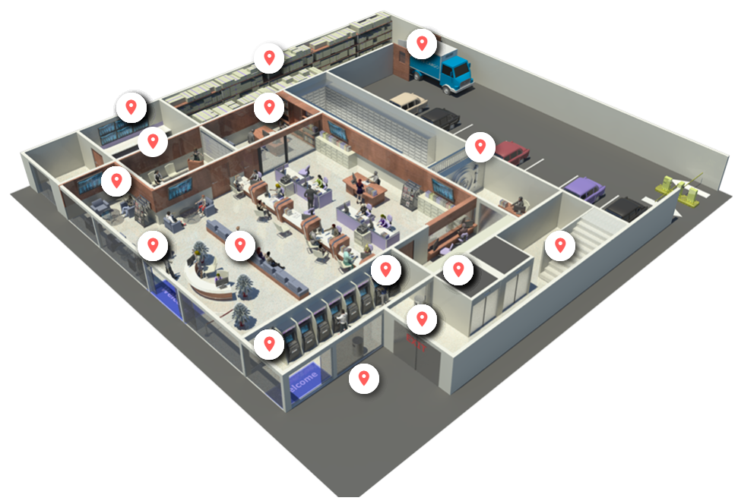
銀行：地圖
儲藏室
裝載區
控制室
辦公室
貴賓室
金庫
座位區
入口
櫃檯
樓梯
電梯
自動提款機
緊急出口
走廊
周圍

Slide 4
銀行：應用程式與位置
 | 入口 / 大門 | 金庫 | 貴賓室 | 櫃檯 / 座位區 | 自動提款機 | 控制室 | 辦公室 | 周圍
未經授權的進入檢測 |  | 是 |  |  |  | 是 | 是
尾隨檢測 |  | 是 |  |  |  | 是 | 是
即時嫌疑人追蹤 | 是 | 是 | 是 | 是 | 是 | 是 | 是 | 是
數位標示 | 是 |  | 是 | 是 | 是
隱秘監控 | 是 |  | 是 | 是
黑名單人物識別 | 是 |  | 是 | 是 | 是 |  |  | 是
可疑物品檢測 | 是 |  | 是 | 是 | 是 |  |  | 是
隨時隨地監控 | 是 | 是 | 是 | 是 | 是 | 是 | 是 | 是
安全保障 | 是 | 是 | 是 | 是 | 是 | 是 | 是 | 是
車輛進入控制 | 是

Slide 5

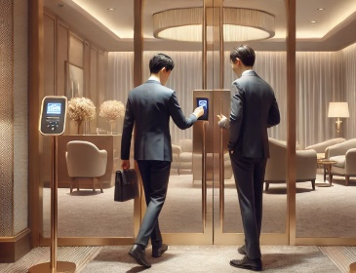



銀行：應用程式
未經授權的進入檢測
使用影像分析檢測入侵企圖並通知安全人員。
尾隨檢測
通過比較檢測到的頭數與呈現的存取憑證數量來檢測限制區域入口的尾隨行為。
即時嫌疑人追蹤
通過在影像管理系統中使用透明影像覆蓋按鈕在影像通道之間無縫切換來追蹤嫌疑人。
數位標示
根據預定的時間表或事件規則，在公共顯示器上顯示預定的數位內容，並自訂佈局。
隱秘監控
在不讓訪客感覺被監控的情況下監控他們。

Slide 6
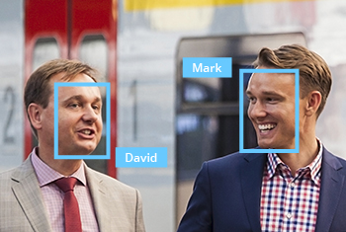




銀行：應用程式
黑名單人物識別
通過自動識別他們的面孔來識別黑名單上的人員。
可疑物品檢測
檢測未被看管的物品，以防止嚴重的安全和安全隱患。
隨時隨地監控
在走動的過程中，使用移動設備監控監視攝像頭的視圖，以便即時對事件做出反應。
安全保障
使用影像監控系統確保人員的安全。
車輛進入控制
在閘門的存取控制可以方便地使用ALPR技術進行。

Slide 7


銀行：應用程式
未經授權的進入檢測
使用存取控制系統和影像分析檢測未經授權的訪問嘗試，並通知安全人員。
如果沒有監控影像，很難確定進入記錄中顯示的身份是否與訪問者匹配。與監控系統集成的存取控制可以顯著防止由未經授權的訪問所造成的危機和損失。
這是基於ACTi的門禁系統中的面部識別分析。
解決方案
閱讀

Slide 8

銀行：應用程式
尾隨檢測
通過比較檢測到的頭數與呈現的存取憑證數量來檢測限制區域入口的尾隨行為。
每當刷卡時，系統將計算實際進入的次數。當不匹配時，系統將觸發警報。這可以防止尾隨和搭便車。
這是基於人數統計分析和RFID技術。閱讀更多。
解決方案
閱讀

Slide 9




銀行：應用程式
即時嫌疑人追蹤
通過在影像管理系統中使用透明影像覆蓋按鈕在影像通道之間無縫切換來追蹤嫌疑人。
透過影像管理系統介面追蹤嫌疑人，使用一鍵切換視圖的便利功能，打開嫌疑人移動方向的下一個區域視圖。此方法適用於實時視圖和回放。通過這種方法，可以立即找出嫌疑人的去向，並派遣警員立即處理情況。
這是基於ACTi的獨特視覺追蹤功能，適用於NVR 3和CMS 2。
解決方案
閱讀
閱讀
閱讀

Slide 10

銀行：應用程式
數位標示
ACTi提供端到端的解決方案，以實現有效且即時的通信。數位標牌能夠顯示各種內容，例如預錄影像、實時影像流、圖像、文本和具有自定義佈局的網頁。
數位標牌可以用作：
一般廣告
通知、提醒、指示
監控監視、詐騙預防
對於一般廣告、通知、提醒、指示，使用雲端數位標牌。對於防盜，使用ECD系列解碼器以及ACTi的VMS解決方案。
解決方案
雲端數位標牌解決方案
(SF21)
閱讀
閱讀
閱讀
閱讀

Slide 11



銀行：應用程式
隱秘監控
在不讓訪客感覺被監控的情況下監控他們。
ACTi提供隱蔽攝影機以進行不引人注意的監控，並根據安裝位置提供各種偽裝配件。
這是基於隱蔽攝影機，例如Q1系列。
解決方案
閱讀
閱讀
閱讀
閱讀
閱讀

Slide 12
銀行：應用程式
黑名單人物識別
通過自動識別他們的面孔來識別黑名單上的人員。
銀行可能會有一份潛在風險個體的名單。提前通知黑名單人士的到來有助於員工做好準備。
這是基於人臉識別支援的監控攝影機。
解決方案
閱讀
閱讀
閱讀

Slide 13
零售：應用程序
可疑物品檢測
檢測未被看管的物品，以防止嚴重的安全和安全隱患。
未被看管的物品，如包包、盒子、行李或可疑設備，被視為應迅速處理的風險物品。這些物品有時可能會被意外遺忘在那裡。這些物品有時也可能構成惡意威脅。它們可能偽裝成爆炸物或其他危險物質。
這是基於無人看管物體檢測分析，內置於ACTi攝像頭中。閱讀更多。
解決方案
閱讀
閱讀
閱讀
閱讀

Slide 14

銀行：應用程式
隨時隨地監控
在走動的過程中，使用移動設備監控監控攝像頭的視圖，以便能夠即時回應事件。
通用移動應用程序，設計用於遠程訪問NVR、CMS或攝像頭以進行影像回放和管理。
功能：實時查看和回放、按事件搜索影像錄像、PTZ控制、Google地圖、啟用數字輸出、從攝像頭的記憶卡回放
這是基於ACTi移動客戶端，適用於Android和iOS。它是免費的。
解決方案
閱讀
閱讀
閱讀

Slide 15

銀行：應用程式
安全保障
使用影像監控系統確保人員的安全。
ACTi提供監控解決方案，以確保安全，並進行全景和細節監控。通過在商店的中心或角落安裝具有寬視角的攝像頭，可以完美覆蓋整個區域。同時，進入場地的人臉可以被隱蔽安裝在入口高度條上的隱蔽攝像頭捕捉。
對於大型項目，ACTi TV牆能夠在不同的顯示器上同時顯示多個視圖。獲得完整的概覽以改善情境意識和運營效率。
解決方案
閱讀
閱讀
閱讀
閱讀
閱讀

Slide 16

銀行：應用程式
車輛進入控制
在閘門的存取控制可以方便地使用ALPR技術進行。
除了最高安全設施外，大多數地點都可以從自動門控制中受益，而無需門衛隨時在場。只有白名單上的車輛可以進入場地。此外，可以設置黑名單，當黑名單上的車輛出現時，立即提醒保安人員。
這是基於ALPR分析，內建於ACTi攝影機中。閱讀更多。
解決方案
閱讀

Slide 17
推薦產品與地點
 | 入口 / 大門 | 金庫 | 貴賓室 | 櫃檯 / 座位區 | 自動提款機 | 控制室 | 辦公室 | 周圍
熱成像攝影機（VMGB-370，VMGB-371） |  | 是 |  | 是 |  |  |  | 是
隱蔽攝影機（Q1系列） | 是 |  | 是 | 是 | 是
ALPR子彈攝影機（A426） | 是
存取控制門站（R1-R7系列讀取器/控制器） | 是 | 是 |  |  |  | 是 | 是
防尾隨人數計數器（Q963） | 是 | 是 |  |  |  | 是 | 是
一般監控子彈攝影機（3xx，4xx系列） | 是 | 是 | 是 | 是 | 是 | 是 | 是 | 是
一般監控圓頂（91x、7xx、8xx系列） | 是 | 是 | 是 | 是 | 是 | 是 | 是 | 是
監控PTZ（95x/96x/97x系列） | 是 | 是 | 是 | 是 | 是 | 是 | 是 | 是

Slide 18
產品與管理伺服器
 | Windows NVR（NVR 3） | 存取控制智慧伺服器
熱成像攝影機（VMGB-370，VMGB-371） | 是 | 是
隱蔽攝影機（Q1系列） | 是 | 是
ALPR子彈攝影機（A426） | 是 | 是
存取控制門站（R1-R7系列讀取器/控制器） |  | 是
防尾隨人數計數器（Q963） | 是 | 是
一般監控子彈攝影機（3xx，4xx系列） | 是 | 是
一般監控圓頂（91x、7xx、8xx系列） | 是 | 是
監控PTZ（95x/96x/97x系列） | 是 | Y*
PTZ控制可透過NVR介面使用。

Slide 19

Windows NVR（NVR 3）
NVR 3 是最著名的ACTi產品之一 – 它是一個專業且優雅的網絡影像錄製平臺，擁有廣泛的功能和極其可靠的性能，提供兩個版本（瞭解更多）。
功能 | NVR 3商業版 | NVR 3企業版
最大通道數 | 100 | 200 （獨立NVR 256）
包含免費ACTi攝影機通道 | 32 | 1
包含免費3rd方攝影機通道 | 1 | 1
CMS支援 | 否 | 是
POS、存取控制、網路IO支援 | 否 | 是
電子地圖 | 是 | 是
谷歌地圖 | 否 | 是
顯示器內嵌網站 | 否 | 是
PTZ控制 | 是 | 是
冗餘支持 (N+1, N-to-N) | 是 | 是
工作站、網頁客戶端、行動客戶端 | 是 | 是
顯示佈局（最大網格大小） | 225 | 225

Slide 20


存取控制智慧伺服器
存取控制智慧伺服器 (ACSS) 是一款易於使用的存取控制軟體，用於管理 員工和訪客的進出 通過門和閘門，以及管理 員工考勤。（瞭解更多）
核心功能
存取控制管理 門、閘、鎖、面部識別*、卡片、ALPR*、尾隨*檢測
考勤管理 工作班次、打卡、下班、遲到、缺席
訪客管理 臨時訪客的登記
建築工地管理 臨時場地管理
餐飲訂購管理 方便管理員工服務
會議室管理 預訂公司內可用的會議室
客戶到達管理 追蹤客戶何時到達約會

Slide 21





ACTi 深度學習 AI 攝影機產品線
深度學習是一種人工智慧（AI）中的方法，教導電腦以受人類大腦啟發的方式處理數據。深度學習模型可以識別圖片、文本、聲音及其他數據中的複雜模式，以產生準確的見解和預測。
型號 | A426 | A826 | A952 | A956 | Q83
照片
類型 | 變焦子彈型 | 變焦圓頂型 | 高速圓頂型 | 高速圓頂型 | 多影像器
解析度 | 5MP | 5MP | 8MP | 2MP | 20MP
鏡頭 | 4.4倍變焦 | 4.4倍變焦 | 22倍變焦 | 40倍變焦 | 4個變焦鏡頭
內建車輛相關分析 | 車輛計數、車輛越線檢測、車輛進入區域檢測、車輛錯誤方向檢測、車輛徘徊檢測、車輛追蹤、停車輛檢測、車牌檢測、自動車牌識別

Slide 22


A426 銀行安裝
PMAX-0534
支架安裝配接盒，支援 3.25" 到 7.0" 的支柱
A426
5MP變焦子彈型攝影機，具備日夜模式、自適應紅外線、極端寬動態範圍、SLLS、4.4倍變焦鏡頭，深度學習AI

Slide 23


自動車牌識別攝影機 (A426)
AI攝影機可以同時識別多條車道上的多個車牌。
觀看影像
https://www.acti.com/video/v2902
自動車牌識別攝影機 + NVR 3
ACTi NVR 3支持深度學習AI事件和元數據。當檢測到黑名單中的車輛時，NVR將顯示即時警報。
觀看影像
https://www.acti.com/video/v2904

Slide 24





ACTi AI解決方案架構
行動客戶端
電子郵件
警報
警報
影像
影像
實時
分析數據
實時
分析數據，警報
AI攝影機
NVR伺服器
(ACTi NVR 3企業版)
NVR客戶端

Slide 25
ACTi 與伺服器基礎的 AI 供應商相比的優勢
數百個通道的深度學習分析可以由單一的 VMS 伺服器管理，僅需使用一般的伺服器硬體配置。伺服器基礎的 AI 解決方案通道數量有限，並且需要非常昂貴的硬體。
當 VMS 不必承擔運行可能消耗伺服器資源至極限的分析時，VMS 的影像錄製功能會更安全。
對事件的快速反應 – AI 攝像頭可以控制附近的 PTZ 攝像頭以進行即時反應，以獲得更好的場景影像覆蓋。在 VMS 端處理的分析將過於緩慢，無法進行適當的反應。
由於 AI 功能內建於攝像頭，因此伺服器端不需要與分析相關的許可證。因此，在某些情況下，VMS 的成本比伺服器端的 AI 解決方案低至 10 倍。

Slide 26
NVR 和 CMS 功能
ACTi NVR 3 Corporate（及 CMS 2）管理來自攝像頭的分析事件如下：
設置分析規則和閾值—例如，群眾有多大，多久被視為徘徊。
從所有攝像頭接收實時分析事件，並根據預定義的行動做出回應，例如發送電子郵件、在VMS螢幕上即時彈出影像通道等。
自動將影像推送到巡邏保安的移動應用程序。
按特定過濾規則、書籤、縮略圖進行搜索。

Slide 27

購買地點
通過授權經銷商
https://www.acti.com/Corporate/WhereToBuy
直接從ACTi公司購買
電子郵件：sales@acti.com
電話（美國）： +1-866-410-2284（免付費）
電話（非美國）： +886-2-2656-2588

Slide 28
支援與服務
技術支援
- 在線客戶幫助臺 - https://www.acti.com/chd
- 電話支援
美國： +1-866-410-2284（免付費）
其他地區: +886-2-2656-5200
RMA 服務
- 保固
- 維修服務
訓練
- 自學

